Slide 1

การพยากรณ์ทิศทางราคา Bitcoin
ด้วย Machine Learning และเว็บแอปพลิเคชัน Streamlit
โปรเจควิชา Business Intelligence / Data Warehouse
มหาวิทยาลัยราชภัฏนครปฐม • สาขาวิทยาการคอมพิวเตอร์
กำหนดส่ง 18–21 สิงหาคม 2569

Slide 2

ข้อมูลผู้พัฒนา
รหัสนักศึกษา
664245051
ชื่อ - นามสกุล
นางสาวเอมจิรา อ่วมเจริญ
หมู่เรียน
66/44
สาขาวิชา
วิทยาการคอมพิวเตอร์ (Computer Science)
มหาวิทยาลัย
มหาวิทยาลัยราชภัฏนครปฐม
นักศึกษาสาขาวิทยาการคอมพิวเตอร์
ข้อมูลผู้พัฒนา
Bitcoin Price Direction Predictor

Slide 3



1
การกำหนดปัญหาและ Dataset
ปัญหาที่สนใจ
ทำไมเลือก Dataset ชุดนี้
ราคา Bitcoin ผันผวนสูงและซื้อขาย 24 ชม. นักลงทุนรายย่อยต้องการเครื่องมือช่วยประเมินแนวโน้มราคาวันถัดไปเบื้องต้น จึงตั้งโจทย์เป็นปัญหา Binary Classification: ทำนายว่าราคาปิดวันพรุ่งนี้จะ “สูงกว่า” หรือ “ต่ำกว่า” วันนี้
ข้อมูลราคา OHLC + Volume รายวัน มาตรฐานสำหรับวิเคราะห์ตลาดการเงิน
มีมากกว่า 1,700 วัน เพียงพอสำหรับ train/test แบบ time series
เป็นข้อมูลดิบที่ต้องทำความสะอาดจริง (comma, หน่วย K/M, %)
เป้าหมาย
ต่อเนื่องกับความสนใจด้าน Crypto ที่เคยทำรายงาน Power BI มาก่อน
จำแนก 2 กลุ่ม: ขึ้น (1) / ลง (0) — เพื่อประกอบการตัดสินใจเบื้องต้น ไม่ใช่คำแนะนำการลงทุน
1. โจทย์และ Dataset
Bitcoin Price Direction Predictor

Slide 4
ภาพรวม Dataset
1,721
2019–2024
7
13
แถวข้อมูล (วัน)
ช่วงเวลา
คอลัมน์ดิบ
Feature ที่ใช้เทรน
คอลัมน์ในข้อมูลดิบ
Date, Open, High, Low, Close (Price), Volume, Change %
แหล่งข้อมูล
Bitcoin Historical Data — Investing.com (เผยแพร่แบบ CSV ผ่าน public GitHub repository)
สัดส่วน Target
ขึ้น 50.9%
ลง 49.1%
1. โจทย์และ Dataset
Bitcoin Price Direction Predictor

Slide 5

2
Data Preprocessing
ปัญหาที่พบ และวิธีแก้ไข
ปัญหาที่พบ
วิธีแก้ไข
ตัวเลขมี comma “60,309.1”
ลบ comma → แปลงเป็น float
Volume เป็นข้อความ “106.30K”
แปลงหน่วย K/M/B เป็นตัวเลขจริง
Change % มี “%” ติดอยู่
ลบสัญลักษณ์ → แปลงเป็นตัวเลข
Volume บางวันหายไป (missing)
เติมด้วยค่ามัธยฐาน (median)
ข้อมูลเรียงจากใหม่ → เก่า
เรียงใหม่ตามวันที่ (เก่า → ใหม่)
Feature ที่สร้างเพิ่ม (Feature Engineering)
Daily Return • High-Low Range • MA(7) & MA(21) • MA Ratio • Volatility(7) • RSI(14) • Volume Change • Target (ขึ้น/ลง)
2. Data Preprocessing
Bitcoin Price Direction Predictor

Slide 6

3
การสร้างโมเดล Machine Learning
Logistic Regression
Random Forest
Gradient Boosting
โมเดลเชิงเส้น หาความสัมพันธ์ระหว่าง feature กับความน่าจะเป็นของ class ผ่านฟังก์ชัน sigmoid ตีความง่าย เหมาะเป็น baseline
Ensemble แบบ Bagging รวมผล Decision Tree จำนวนมากที่เรียนจากข้อมูล/feature สุ่มบางส่วน ลด overfitting และบอก Feature Importance ได้
Ensemble แบบ Boosting สร้างต้นไม้ทีละต้นตามลำดับ เพื่อแก้ error จากต้นก่อนหน้า (residual) มักแม่นยำสูงแต่เสี่ยง overfit มากกว่า
แบ่งข้อมูลตามลำดับเวลา: 80% เก่าสุด = Train • 20% ล่าสุด = Test (ไม่สุ่มแบ่ง เพราะเป็น time series)
3. โมเดล Machine Learning
Bitcoin Price Direction Predictor

Slide 7
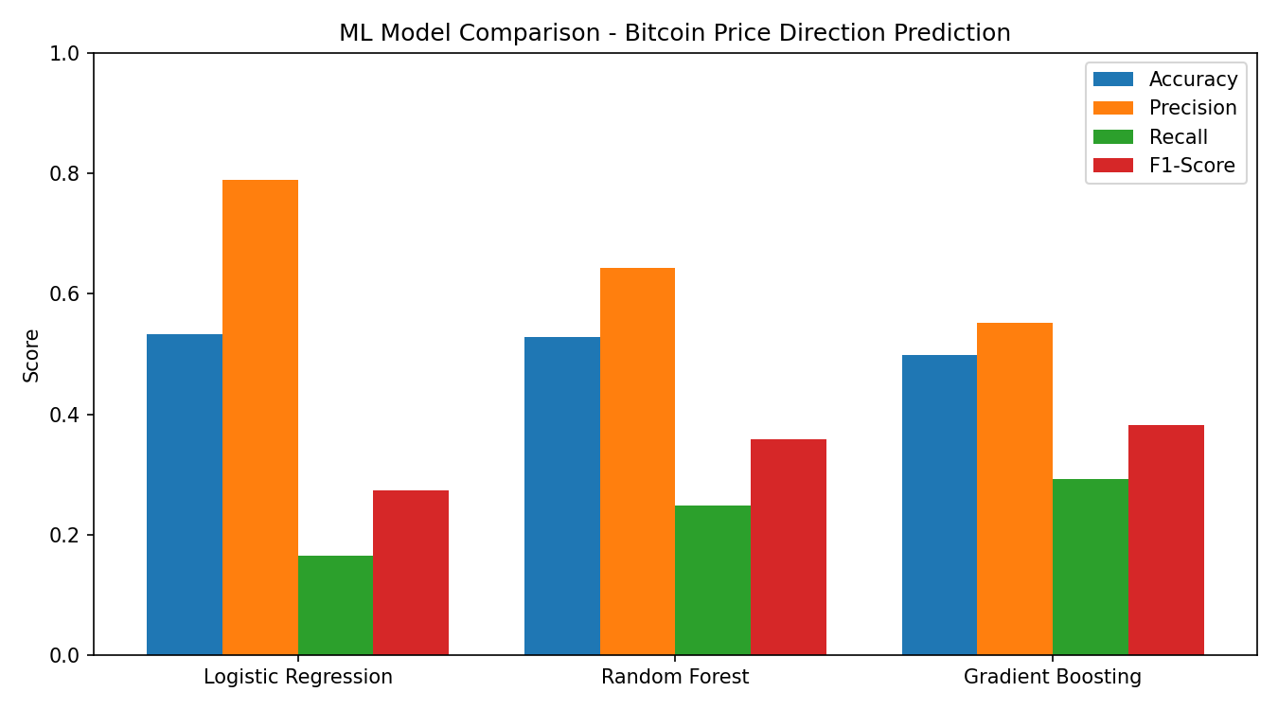
4
การประเมินและเปรียบเทียบโมเดล
Model | Accuracy | Precision | Recall | F1-Score
Logistic Regression | 53.4% | 78.9% | 16.6% | 27.4%
Random Forest | 52.8% | 64.3% | 24.9% | 35.9%
Gradient Boosting | 49.9% | 55.2% | 29.3% | 38.3%
โมเดลที่ดีที่สุด: Logistic Regression
(Accuracy สูงสุด 53.4%)
Accuracy ~50-53% ใกล้เคียงการทายสุ่ม สะท้อนความเป็นจริงของตลาดที่มีประสิทธิภาพสูง (Efficient Market) — การทำนายทิศทางราคาระยะสั้นด้วย feature เทคนิคอย่างเดียวเป็นเรื่องยากมาก แม้ในงานวิจัยระดับมืออาชีพ
4. เปรียบเทียบผลลัพธ์
Bitcoin Price Direction Predictor

Slide 8
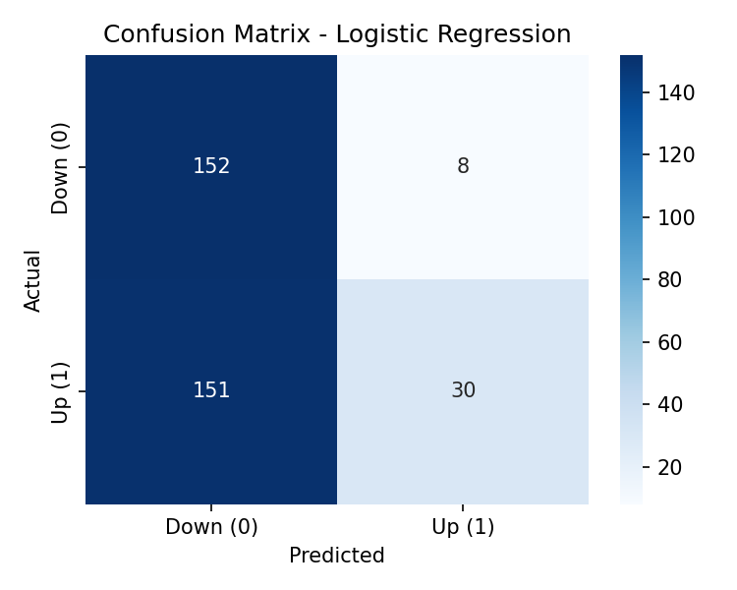
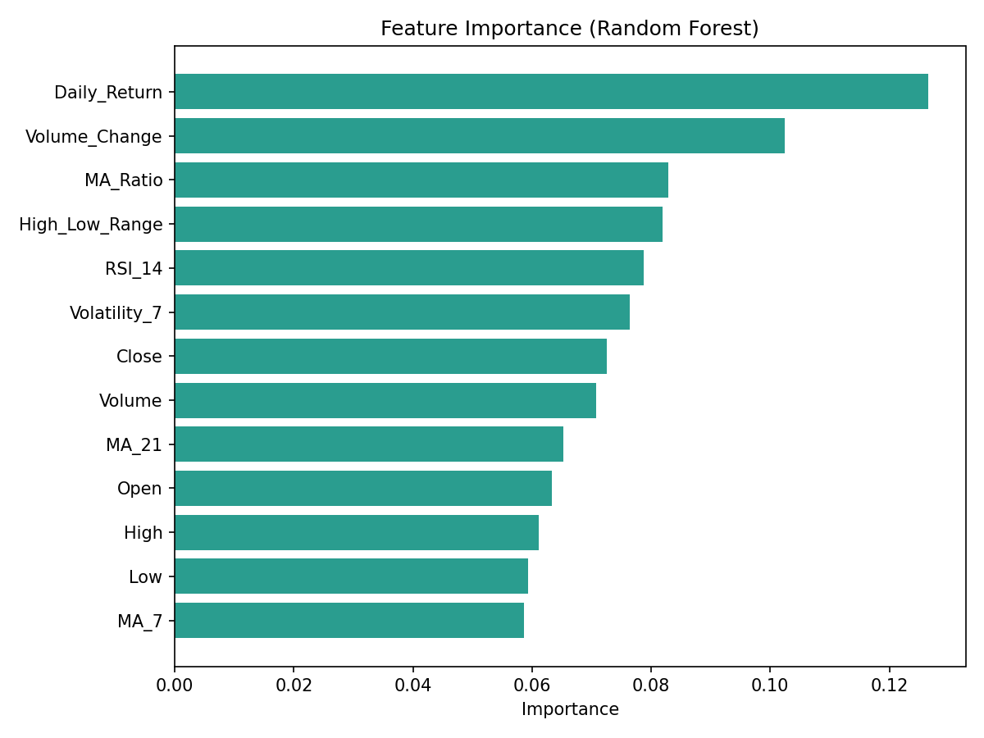
รายละเอียดผลลัพธ์เชิงลึก
Confusion Matrix
Feature Importance (Random Forest)
4. เปรียบเทียบผลลัพธ์
Bitcoin Price Direction Predictor

Slide 9


5
Streamlit Application
โครงสร้างเว็บแอป (6 หน้า)
ข้อมูลผู้พัฒนา — รูป, รหัส-ชื่อ, หมู่เรียน
Live Demo
1. โจทย์ & Dataset — สถิติและตัวอย่างข้อมูล
ผู้ใช้ปรับค่า Open/High/Low/Close, RSI, MA และตัวแปรอื่น ๆ ผ่าน slider แล้วกด “ทำนายผล” ระบบจะเรียกทั้ง 3 โมเดลพร้อมกัน แสดงผล ขึ้น/ลง พร้อมค่าความน่าจะเป็นของแต่ละโมเดล
2. Data Preprocessing — ตารางปัญหา/วิธีแก้ + feature
3. โมเดล ML — อธิบายทฤษฎีของ 3 โมเดล
4. เปรียบเทียบผลลัพธ์ — ตาราง + 3 กราฟ
5. Live Demo — กรอกค่าแล้วทำนายผลได้ทันที
⚠ เพื่อการศึกษาเท่านั้น ไม่ใช่คำแนะนำการลงทุน
5. Streamlit Application
Bitcoin Price Direction Predictor

Slide 10


สรุปโปรเจคและสิ่งที่ส่ง
Link GitHub Repository (โค้ด + README)
วิดีโอสาธิตการใช้งาน อัปโหลดขึ้น YouTube
PowerPoint นำเสนอ (ไฟล์นี้) ตามหัวข้อ 1-5
ขอบคุณครับ / ขอบคุณค่ะ
คำถาม & ข้อเสนอแนะ

